Slide 1
IPv6技术助力构建智慧未来
IPv6 technology helps build a smart future

Slide 2
目录CONTENTS
IPv6技术助力数字化转型
IPv6技术促进云计算雷达发展
IPv6技术解决IP短缺难题
IPv6技术支撑5G时代全连接生活
IPv6技术保障数据隐私安全

Slide 3
ChatPPT Generation
01
IPv6技术助力数字化转型
IPv6 technology helps Digital transformation

Slide 4

IPv6应用场景
1. IoT智能家居网络 IPv6技术为智能家居的发展提供了强有力的支持。通过IPv6技术的应用，智能家居设备可以快速、稳定地连接至互联网，实现智能化控制。同时，IPv6技术的地址长度可以满足大规模设备接入的需求，避免了IP地址池的枯竭。此外，IPv6技术的流量标记功能可以帮助网络管理员对网络流量进行分类和管理，实现更好的带宽控制和内容过滤。 2. 移动互联网应用 IPv6技术不仅可以为移动终端提供更快速、更可靠的连接方式，还可以提升移动应用的交互和用户体验。例如，IPv6技术可以简化移动终端与服务器之间的通信过程，缩短应用响应时间，提高应用的用户响应速度。此外，IPv6技术的流程和QoS功能也可以为移动应用提供更好的服务质量。 IPv6技术在车联网领域的应用也具有重要意义。IPv6技术可以帮助车辆实现快速、稳定的网络连接，加速车载信息传输，提升智能化车联网服务的水平。通过IPv6技术的应用，车辆可以更好地实现互联互通，与其它车辆以及基础设施进行交互，实现更智能的自动驾驶和智能交通控制。此外，IPv6技术还可以帮助车辆与智能设备进行互联，实现车辆管理、维护和追踪等功能。

Slide 5
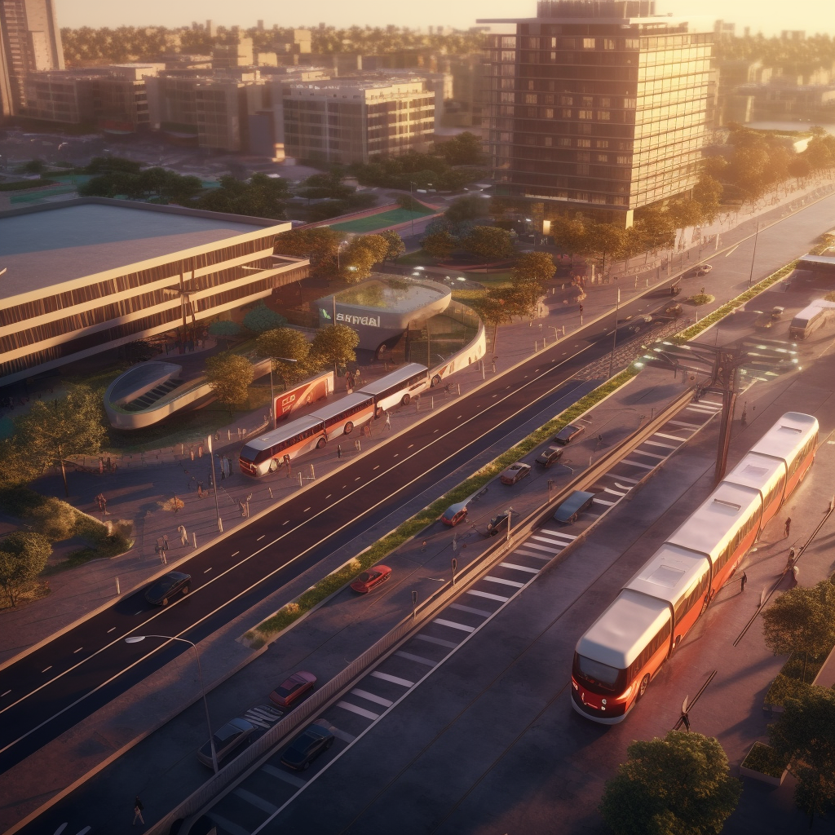
IPv6推广方案
一、加强IPv6技术宣传，提高用户意识 IPv6技术在未来的应用中扮演着重要的角色，但目前大部分用户对其了解还不足够充分。因此，需要加强IPv6技术的宣传，提高用户对IPv6技术的认识和意识。可以通过各种渠道，如媒体、网络、社交平台等，向用户普及IPv6技术的基本概念和应用特点，让用户了解IPv6技术的重要性和必要性。 三、加快IPv6技术在各行业的应用推广 IPv6技术不仅仅适用于网络领域，在工业、农业、医疗等多个领域也有广泛的应用前景。因此，在IPv6推广方案中，需要加快其在各行业的应用推广。可以通过与各行业的合作伙伴进行技术整合和合作，推广IPv6技术的应用，提高IPv6技术在各行业的普及率和应用水平。 五、提高IPv6技术的安全性和可靠性

Slide 6
IPv6关键技术
IPv6技术作为互联网未来发展的重要趋势之一，具有更大的地址空间、更高效的路由协议、更强的安全性等优势。在IPv6技术关键部分方面，可以从以下三个方面展开： 1.地址空间方面：IPv6技术采用128位地址，非常大的地址空间可以满足互联网未来的发展，解决IPv4地址资源耗尽的问题。此外，IPv6地址还支持“无状态自动配置”（SLAAC）和“动态主机配置协议”（DHCPv6）两种方式。 2.路由协议方面：IPv6技术采用更加先进的路由协议，如OSPF v3和BGP4+等，可以实现更高效的IP路由和负载均衡。此外，IPv6还支持多点传输协议（MPLS）和VPN等技术，可以更好地满足企业网络、数据中心等场景的需求。 3.安全性方面：IPv6技术具有更强的安全性，如IPSec、SSL VPN等安全协议的原生支持，可以实现更加安全的数据传输，保护数据的隐私和完整性。此外，IPv6还支持防火墙、入侵检测等技术，可以有效地抵御网络攻击和黑客入侵。 综上所述，IPv6技术在地址空间、路由协议和安全性等关键部分方面的优势，将为未来智慧城市、智能交通、智能制造等领域的发展提供强有力的支持和保障，构建更加安全、高效、智能的未来。

Slide 7


IPv6数字化转型效应
重要方面是其潜在的巨大市场价值。IPv6技术的应用延伸到了从物联网到云计算的各类纵向应用，同时也为跨垂直市场的应用提供了可能性。IPv6技术通过其支持多个设备的服务，具有较强的网络性能和可靠性，这种技术的应用可以改变我们日常生活的方式，构建智慧未来的链条，让人们的生活变得更加智能、便捷和跨越式的发展。

Slide 8
ChatPPT Generation
02
IPv6技术解决IP短缺难题
IPv6 technology solves the problem of IP shortage

Slide 9
IPv6技术解决IP短缺难题
IPv6技术发展历程
IPv6技术带来的变革
IPv6技术实际应用案例
IPv6技术解决IP短缺问题
IPv6
IPv6技术
IPv6技术
IPv6地址空间
标准化进程
网络安全性
智慧城市
IP短缺问题
技术瓶颈
地址短缺
智能家居
设备连接
隧道技术
物联网

Slide 10
ChatPPT Generation
03
IPv6技术保障数据隐私安全
IPv6 technology ensures data privacy and security

Slide 11



IPv6技术概述
1. IPv6技术的发展历程。IPv6技术全称是Internet Protocol Version 6，是IPv4的升级版。IPv6的开发和推广始于上世纪90年代，主要是为了应对IPv4所面临的地址短缺、安全性弱等方面的问题，以及支持新的互联网应用。IPv6的设计目标是在保证协议数据单元(Data Unit)最小化的基础上，提供大量的地址空间、更好的安全性和可靠性、更低的延迟和带宽占用率，以及更好的QoS(Quality of Service)支持等方面的功能。经过多年的发展与测试，IPv6技术已经成为目前互联网的主要技术之一。 2. IPv6技术的应用现状。当前，IPv6技术已经在全球范围内得到应用和推广。我国政府也将IPv6技术作为国家战略布局中的重要一环，加快推进IPv6规模化应用。目前，IPv6技术已经得到广泛应用于云计算、大数据、物联网等领域，在为数字经济的发展注入新的活力和动力的同时，也为人们带来了更加丰富、便利和智能化的互联网服务体验。

Slide 12

--------->
IPv6技术对数据安全的保障
1. 基于IPv6的IPsec协议：IPv6协议与IPsec协议的结合，可有效地提升数据传输的安全性。IPv6协议提供了更多的字段用于安全加密，而IPsec协议则可完善实现网络安全防护，确保数据的无法被篡改、窃取或伪造等。 2. 数字身份认证：IPv6技术支持数字身份认证技术，其智能化安全管理功能，可通过身份识别、访问控制、审计日志等措施，加强安全防护，保障数据通信的安全和稳定。 3. 地址隐蔽及追踪功能：IPv6技术中的地址生成规则，使得IPv6地址不再依赖MAC地址，并且在地址隐蔽和追踪方面提供了强大的功能，使攻击者很难直接追踪和攻击特定的设备，从而保障了数据的安全性。
Read more >>

Slide 13
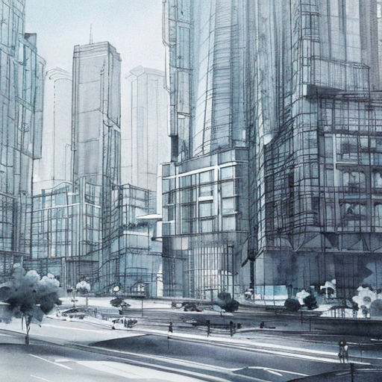
IPv6技术在不同领域的应用
在智慧城市建设中的应用。随着城市规模的不断扩大和人口数量的增加，智慧城市建设已成为一种有效的解决方案。IPv6技术提供了良好的网络基础设施支持，使得智慧城市的建设变得更加容易和有效。 在智慧城市建设中，IPv6技术的应用可以帮助城市管理者监控城市的各种资源，例如水、电、气、交通等，同时也可以提高公共交通运输系统的运作效率。通过IPv6技术的应用，城市里的各种设备和终端可以互相通信，从而使得城市的交通、安防、能源等方面的管理变得更加高效和精确。 此外，IPv6技术的普及还可以带来更多的商业机会，在智慧城市建设中有望成为一个新的发展方向。例如，通过IPv6技术实现城市智能交通管理，可以为城市的出租车、公交车等交通终端提供新的服务，从而提高城市居民的出行体验并为城市经济带来更多的贡献。 总之，IPv6技术在智慧城市建设中的应用已经得到了越来越多的重视。通过IPv6技术的支持，可以实现对城市资源的高效管理和优化利用，从而帮助我们打造更加智能和可持续的城市。

Slide 14
ChatPPT Generation
04
IPv6技术促进云计算雷达发展
IPv6 technology promotes the development of cloud computing radar

Slide 15
IPv6技术概述
1. IPv6技术的发展历程 IPv6技术最初提出于1995年，旨在解决IPv4的地址瓶颈问题。经过多年的发展，IPv6技术已经成为未来网络的基石。IPv6具有更大的地址空间，支持更多的设备接入，提供更好的安全性和稳定性，是物联网、智能家居等新型应用的必要基础。 2. IPv6技术的应用场景 IPv6技术在智慧城市、工业互联网、5G等领域的应用日益广泛。在智慧城市中，IPv6技术可以实现城市信息的智能化和互联互通，提升城市的管理和服务水平；在工业互联网中，IPv6技术可以实现工业设备之间的互联互通，提升生产效率和管理水平；在5G领域中，IPv6技术可以实现更快速的数据传输和更低的延迟，提升用户体验和移动互联网的整体性能。 总之，IPv6技术发展迅速，广泛应用于未来网络和新型应用领域，对智慧未来的构建具有重要意义。
NEXT

Slide 16



IPv6技术演变及应用
1. IPv6技术的演变： 在IPv6技术的演变过程中，随着互联网的不断发展，IPv6逐渐成为IPv4的替代者，具有更多的地址空间和安全性能等优点。IPv6还可以更好地支持大数据、物联网等新一代应用的发展。 2. IPv6技术的应用： IPv6技术的应用方面主要包括网络接入、路由协议、DNS、安全应用和应用层服务等方面。现在的IPv6应用已经相当广泛，例如IPv6云计算、IPv6智能家居、IPv6智慧城市等等，这些应用为我们的生活带来了更加便利和安全的保障。

Slide 17
IPv6技术在云计算中的推广
1. 扩大云计算资源池 随着云计算应用的不断增多，计算资源需求量也在不断增加。IPv6技术在地址上的高位数能够满足云计算中资源的动态需求，为云计算资源池的扩大提供了更大的灵活性。同时，IPv6技术中的多播和任播等特性也为云计算资源的管理提供了更多的选择。 2. 提高云计算服务质量 使用IPv6技术还能提高云计算服务的质量。IPv6技术中的源地址验证和IPsec等安全保障措施能够更好地保护云计算数据的安全性和隐私性，并且IPv6技术的QoS服务也能够对云计算中的各项服务提供严密的控制和管理，从而提高了云计算服务的品质。 3. 促进云计算与物联网的融合发展 随着物联网的快速发展，云计算作为物联网核心技术之一，将与物联网技术实现深度融合。IPv6技术在地址和数据上的优越性，能够极大地促进云计算与物联网的融合发展，实现大规模的物联网数据处理和应用。同时，在IPv6技术的支持下，广泛应用的智能化设备也能轻松接入云计算平台，实现云端管理、云端控制和云端分析等现代化的物联网应用。

Slide 18
ChatPPT Generation
05
IPv6技术支撑5G时代全连接生活
IPv6 technology supports fully connected life in the 5G era

Slide 19

IPv6对物联网技术的影响
1. 地址资源显著扩大 IPv6的地址长度从原来的32位扩展到了128位，这意味着可用的地址资源远远超过了IPv4，足以满足物联网中海量设备的需求。在IPv6的设计之初，就充分考虑到了移动设备、嵌入式设备、自组织网络等多种场景的需求，因此其在安全性、效率性、可扩展性等方面都得到了极大改善和提升。 同时，IPv6采用了一种新的地址分配机制——自治域间路由聚合技术，通过将某些地址前缀合并发送，可以实现更高效的IP地址路由和管理，为物联网大规模应用场景提供了有力的支撑。 2. 端到端通信质量提高 IPv6支持更好的流量控制、汇聚和优先级服务机制，这意味着设备之间的通信质量更加稳定和可靠。在物联网应用中，设备往往存在着不同的网络环境，如有线网络、无线网络、移动网络、扁平网络等，而这些网络的互联是很复杂的，IPv6的强大功能使得其能够更好的实现不同设备间的通信和数据交换，进而推动物联网技术得到更广泛的应用和推广。

Slide 20

IPv6与5G的互动传播
1. 首先体现在更快速的网络传输和更广泛的连接范围上。IPv6的地址空间更为广阔，能够满足5G时代海量设备的连接需求，并且IPv6协议本身也优化了网络传输效率，使得数据能够更快地在5G网络上进行传输和通信。 2. 另外，IPv6还提供了更多的网络安全措施，为5G网络的安全保障提供了更强大的基础。IPv6协议支持IPsec协议，能够对网络进行加密和身份验证，在保护用户隐私和网络安全方面提供了更加完善的保障。 3.在IPv6与5G的互动传播方面，还有很多具体细节可谈及，例如IPv6网络的部署和应用、IPv6协议与5G标准的兼容性等，这些细节都体现了技术应用和发展的深度和广度，也为未来智慧社会的建设提供了更为坚实的技术支撑。

Slide 21

IPv6协议应用实践案例分析
关于技术，IPv6技术发展及应用是当前互联网技术领域的热门话题。IPv6协议作为当前网络中的一项重要技术，具有丰富的应用场景和技术实践案例。 一方面，IPv6协议的优化并加强了网络通信的安全稳定性，保障了用户信息的隐私和安全。在具体的应用中，IPv6技术能够实现多重身份认证、安全加密、攻击检测等功能，从而有效缓解网络安全问题。 另一方面，IPv6还能够极大地拓展网络的地址空间，满足物联网等新兴应用的需要。IPv6技术支持动态地址分配、多层次命名等特性，使其成为实现智慧城市、智慧家居、车联网等多种应用的理想选择。 综上所述，IPv6技术具有广泛的应用前景，并且在实际应用中有着丰富的成功案例。其发展和应用能够加速构建智慧未来的进程，为我们的生活带来更多便捷和创新。

Slide 22
IPv6协议的实时视频传输优化
1. 提高带宽利用率 在传统的IPv4协议中，实时视频通常需要占用较高的带宽，容易引起网络拥堵。而IPv6协议具备更优秀的流量管理能力，能够更有效地分配网络流量，提高带宽利用率，降低网络拥堵的风险。同时，IPv6协议的分段方式也比IPv4更加高效，能够更好地支持数据的实时传输和处理。 2. 加强数据的安全性 随着网络安全威胁的不断加剧，实时视频传输的安全性也变得尤为重要。IPv6协议相较IPv4而言，在安全性方面有了明显提升，内置了IPsec安全协议，并支持VPN等加密技术，能够保证实时视频数据的传输过程中不被窃取或篡改。此外，IPv6协议还支持多种认证方式，如使用数字证书或密码等，加强了数据的安全性和稳定性。 综上所述，IPv6协议的实时视频传输优化主要集中在提高带宽利用率和加强数据的安全性两方面。未来随着智慧城市建设的发展，实时视频通信在交通管理、公共安全等领域将具有更广泛的应用需求，IPv6协议也将更好地支持这些应用场景的实时视频传输。

Slide 23
THANK YOU FOR TIME!

